Slide 1
Mikroservisna aplikacija arhitekture vođene događajima za pregled online sadržaja
MILOš PANIć 16799

Slide 2
SADRŽAJ IZLAGANJA
Definisanje problema i motivacija za izradu mikroservisne arhitekture
Teorijska osnova o mikroservisima i samoj arhitekturi
Tehnologije za izradu
OnlineEventsOrganizer – Aplikacija i servis za organizovanje online događaja
Generalna specifikacija zahteva
Pogled na samu arhitekturu (dizajn arhitekture)
Implementacioni detalji pojedinačnih delova sistema

Slide 3
Definisanje problema
Deljenje video sadržaja u realnom vremenu
Obezbediti pregledanje video sadržaja bez kašnjenja
Mikroservisna arhitektura kao rešenje
Netflix sistem kao primer mikroservisne arhitekture
Motivacija za razvijanjem aplikacije sa mikroservisnom arhitekturom

Slide 4
Mikroservisi
Osnovna gradivna jedinica, osnovni element u strukturi arhitekture
Nezavisna komponenta
Slaba sprega
Nezavisna jedinica deployment-a i razvoja
Različite tehnologije u upotrebi za razvijanje mikroservisa

Slide 5
Evolucija od monolitne arhitekture na mikroservisnu
Povećanje broja korisnika
Sa povećanjem broja korisnika i količine podataka teže održavanje
Razbijanje na mikroservise
Veća skalabilnost i agilnost

Slide 6
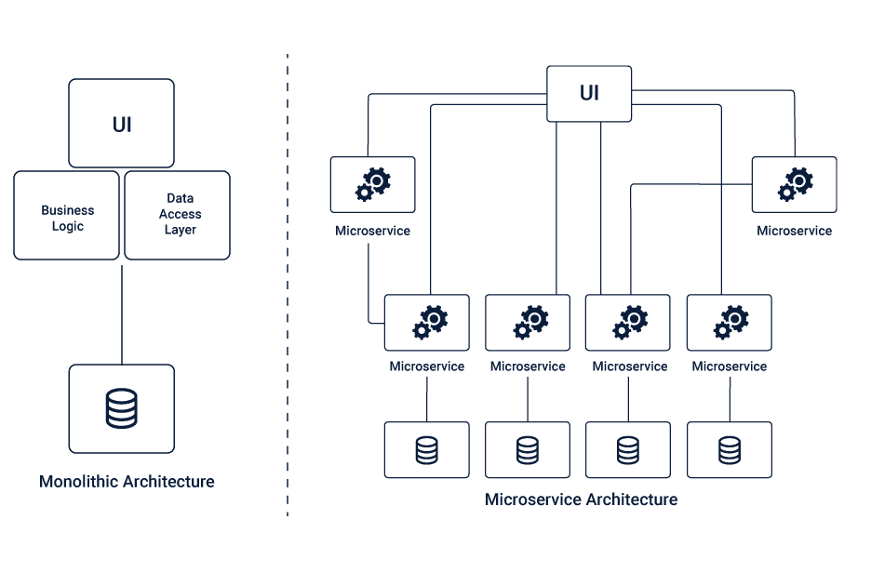
UPOREDNI PRIKAZ monolitne i mikroservisne arhitekture

Slide 7
MIKROSERVISNA ARHITEKTURa
Sastoji se od većeg broja mikroservisa
Svaki mikroservis može posedovati posebno skladište podataka
Mikroservisi međusobno komuniciraju
Implementacioni detalji međusobno sakriveni
Menadžment odnosno orkestracija mikroservisa
Docker
API GATEWAY
Asinhrona i sinhrona komunikacija između mikroservisa

Slide 8
PREDNOSTI I MANE
PREDNOSTI
MANE
Agilnost
Manji, fokusiraniji timovi
Različite tehnologije
Izolacija grešaka (Fault isolation)
Skalabilnost
Izolacija podataka
Kompleksnost
Nedostatak upravljanja (decentralizovani pristup)
Zagušenje mreže
Sopstvena baza podataka po mikroservisu

Slide 9



Tehnologije za razvoj
Docker
Message brokeri (Kafka)
Skladišta podataka
Ocelot API Gateway
ASP .NET Core

Slide 10
ONLINE EVENTS ORGANIZER – Aplikacija i servis za organizovanje online događaja
Aplikacija sa mikroservisnom arhitekturom vođenom događajima
3 različita sinhronizovana mikroservisa
Kreiranje različitih događaja koje prati video sadržaj
Pregledavanje video sadržaja događaja

Slide 11
FUNKCIONALNI ZAHTEVI
Registrovanje u sistem
Različite kategorije interesovanja i događaja
Kreiranje događaja
Pretplate na događaje i brisanje prethodno kreiranih pretplata
Pregledavanje događaja, pregledavanje sa zakašnjenjem, ponovno pregledavanje
Obaveštenja o kreiranju događaja od interesa i početku događaja

Slide 12
NEFUNKCIONALNI ZAHTEVI
Visoka skalabilnost
Pregledavanje video sadržaja bez ikakvog kašnjenja
Pravovremeno pristizanje obaveštenja
Raspoređivanje težine (Load balancing) između mikroservisa
Visoke performanse
Bezbednost, autentikacija korisnika
Lako održavanje i slaba sprega između mikroservisa

Slide 13
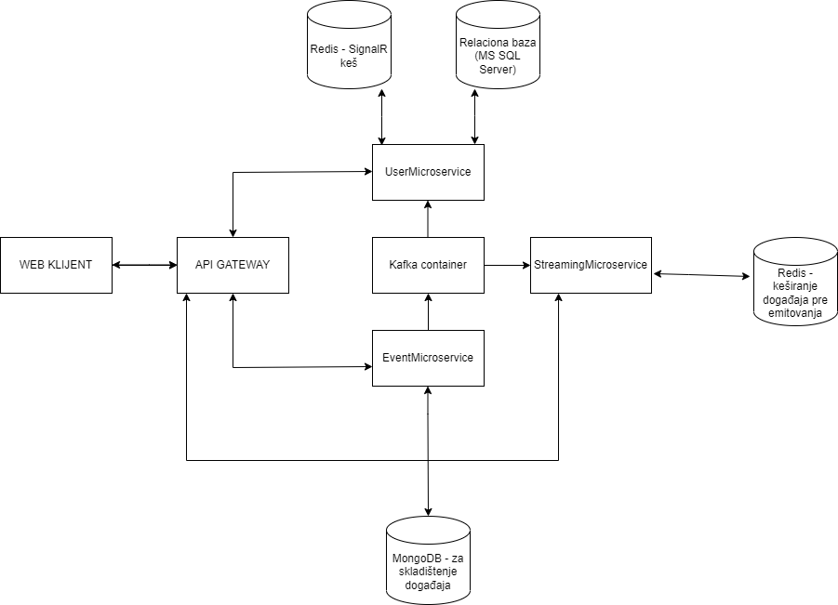
Dijagram arhitekture APLIKACIJE

Slide 14
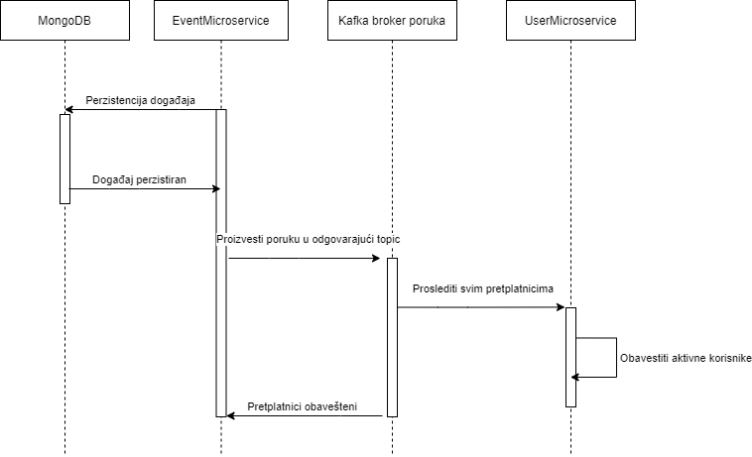
ARHITEKTURA VOĐENA DOGAĐAJIMA (Event-driven)
Sekvencijalni dijagram kreiranja događaja u sistemu

Slide 15
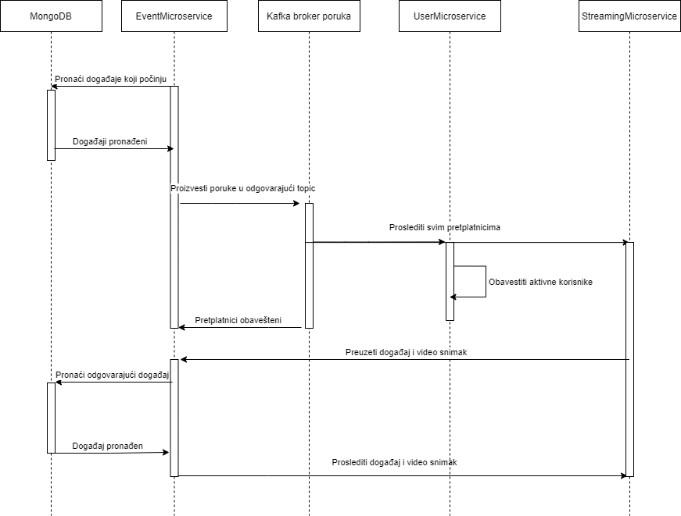
ARHITEKTURA VOĐENA DOGAĐAJIMA (Event-driven)
Sekvencijalni dijagram POČETKA događaja u sistemu

Slide 16
User microservice – Implementacioni detalji
Najveći mikroservis u sistemu
Slanje notifikacija korisnicima
Perzistencija korisnika u relacionu bazu podataka
Višeslojna arhitektura
Prijavljivanje u sistem
Repository pattern
SignalR i Redis baza podataka kao zaseban kontejner u sistemu

Slide 17
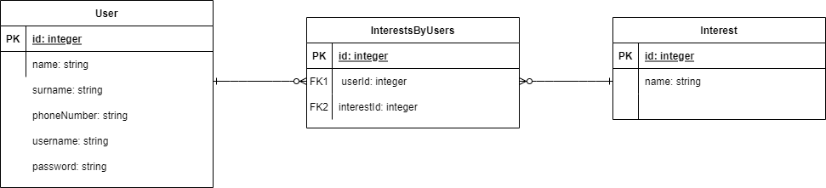
ŠEMA RELACIONE BAZE PODATAKA

Slide 18
Event Microservice – implementacioni detalji
Perzistencija događaja i pratećeg video snimka
Aktiviranje, odnosno početak emitovanja događaja
Pozadinski servis koji vrši aktiviranje događaja
Perzistencija događaja u okviru NoSQL baze podataka (MongoDB)
Glavni proizvođač dođaja u arhitekturi vođenoj događajima

Slide 19
Streaming microservice – implementacioni detalji
Najmanje funkcionalnosti – jedna funkcionalnost
Obezbeđuje korisnicima preuzimanje video snimaka koji prate događaje
Visoko skalabilan – može se replicirati više puta u sistemu
Zaseban kontejner Redis baze podataka za keširanje

Slide 20
Kafka broker poruka – srce sistema
Centar, srce celog sistema
Obezbeđuje sinhronizaciju i komunikaciju između mikroservisa
Publish and Subscribe model komunikacije (1:M)
2 topic-a za sinhronizaciju
Poseban kontejner za kreiranje topic-a

Slide 21
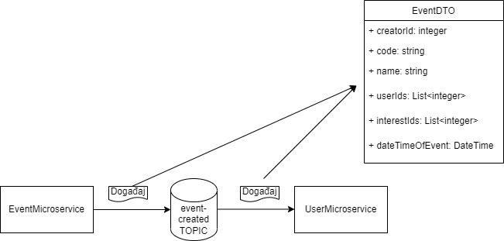
Komunikacija putem event-created topic-a

Slide 22
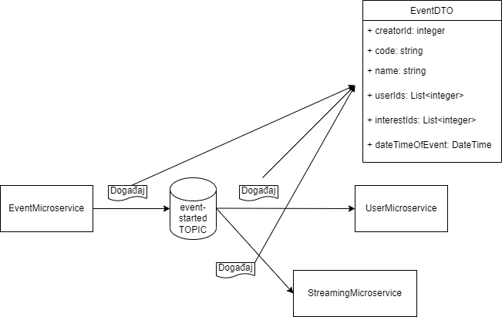
KOMUNIKACIJA PUTEM EVENT-STARTED TOPIC-a

Slide 23
Online events organizer

Slide 24
Najveće poboljšanje u produktivnoj moći rada, i najveći deo veštine, spretnosti i rasuđivanja sa kojima se on bilo gde usmerava ili primenjuje, čini se da su efekti podele rada
Adam Smith

Slide 25
HVALA NA PAŽNJI!

